Slide 1
保羅書信的中心思想

Slide 2
保羅書信的中心思想
保羅在他的書信中極力宣告有關個人在耶穌慕督裡得救的好消息。但是，許多基督徒卻誤把個人性的救恩看成是保羅所傳福音的中心。哪麼什麼是真正的，整全的福音？
實際上，縱觀保羅書信中的教導，保羅強調救恩不僅僅是關乎個人從上帝的憤怒下得到拯救；福音更是關乎耶穌基督的得勝和他的國度。重生的心灵指向个人的救赎，新天新地指向全地的更新。福音所表明的是上帝透過耶穌基督的位格與工作，帶來末世性的救贖和國度的開展：上帝的國度已經降臨，也尚未完全實現。教會得以在這期間見證基督國度的真實，基督徒也被呼召參與和投身在更新的過程中。
本課試圖從研究保羅的人生背景，他的事奉及教導開始，從中發現總結其思想的基本要素。首先，我們會探索保羅生活背景的一些重要層面，看看這些層面怎麼深深地影響了他的基督信仰。第二，我們要看看保羅的信仰與他使徒的職分之間有甚麼關聯。第三，我們要認明保羅關於教義的主要立場，因為保羅作教導的時候， 往往是基於這些關鍵的立場。
基於這些了解，我們不僅對保羅在早期教會的教導將有更好的掌握，我們也將能更清楚地看見他的教導對我們今天的意義。

Slide 3
什麼是神學
基督徒经常使用“神学”这个名词，以至于你可能认为我们都同意它的含义。但是许多世纪以来，主要的神学家对于基督教神学都提出不同的概念。
这个名词本身源于耶稣时代之前的古希腊哲学，但是从未在圣经里出现。在七十士译本（旧约的古希腊文译本）里找不到，也没有出现在新约圣经里。这可能是因为“神学”一词具有异教徒的含义，这是早期的信徒们无法接受的。
即便如此，基督教在新约时代之后不久就开始采用“神学”一词，而且它已经成为当今基督徒词汇中的常见词语。几千年以来，我们已经用不同的方式去理解它的含义。
因此为避免误解和混乱，我们很有必要明确定义究竟什么是神学。

Slide 4
什麼是神學
托马斯.阿奎那（Thomas Aquinas）
“神学是总体的科学，这科学把一切事情都放在上帝的观点之下去看，这些事情要么因为论及上帝本身，要么因为涉及到上帝。”
在阿奎那看来，神学家的任务主要是思考，谈论或撰写有关的教义或概念。 当然，他也相信神学应该对基督徒生活的各个层面都有实际的影响；然而他主要是把神学视为一门科学，是一种理智的追求。
查尔斯．贺智（Charles Hodge）
神学是 “神圣的启示，是有关神本质和我们与他之间关系的科学事实。”
“圣经是神学的系统，就如大自然是化学或机械的系统一样。我们在大自然里发现化学家或机械哲学家必须检查的事实探索他们所确定的定律。同样地，圣经中包含了神学家必须收集、证实、整理和展示的真理和这些真理之间的互相关系。” 《系统神学概论》1章1节
对于贺智而言，神学家的任务是，对待圣经，如同科学家对待自然界。他要收集，分析和组织圣经的事实。而且贺智也认为神学应该应用于基督徒的生活。 但是，像阿奎那一样，贺智并不认为这是正规神学的中心重点；他倾向于让传道人和牧者去处理应用的部份，从而把正规神学的实际研究主要限于神学家和学者们去作。

Slide 5
什麼是神學
威廉．艾姆斯（William Ames）
神学的中心是 “为神而活的教义或教导 ”
从阿穆斯的著作里可以明显看出，他的观点反映传统的神学观点。正如他在这里所说的，神学是“教义或是教导”，即理念的知性追求。但是要注意的是，他并没有将神学称为“科学”。相反地，不像阿奎那和贺智话语所显示的，阿穆斯不强调神学与其他学术学科之间的密切关联。他乃是将神学的精髓（神学最重要的焦点）确定为“为上帝而活”。
对于阿穆斯而言，所有神学努力的目标都涉及如何事奉上帝，为他而活。阿穆斯并没有将神学主要限制在理智与事实的追求上，而是以一种实际经验（即清教徒称之为“实验性”）的取向来看待神学。在阿穆斯看来，神学最重要的层面是关注信徒在上帝面前人生的全部领域。
约翰．傅瑞姆（John Frame）
神学是 “人将神的话语应用在人生的每一个层面中。”
他一方面肯定神学涉及对基督教教导或教义的理性追求，但同时更强调神学是上帝的话语在“人生每个领域”的“应用”。 神学不单只是去思考一套传统上相对学术化的主题；而是像阿穆斯一样，把神学视为应用，把圣经应用于人生乃是所有基督教神学工作的核心。

Slide 6
什麼是神學
学术取向的神学
以阿奎那和贺智為代表。他们的观点代表了大多数基督徒神学家定义神学的方式。简单来说，他们定义『神学』的方式是与『神学』这个名字的语言学或语音学背景相对应的。『神学』是由希腊语的两个词根：theos和logos组成。Theos的意思是『神』，这是『神学』这个名词的前半部份。在这情形下，logos这个字所指的是某一个项目的『科学或教义式的研究』，这部份是『神学』这个词的后半部份。在语言学上看来，『神学』这个名词所表达的就是『有关神的教义或者对神的研究』
在这个主导性的传统观念里，将神学应用于信徒的日常生活并不被认为是首要的，而是次要的，通常是称为“实践神学”，是我们把正规神学里的学术性议题解决之后才去进行的。结果，在完成正规神学的课题时，经常缺乏了对一般人生的关心。只有少数具有学术恩赐的人才能在这个领域有一定程度的参与，以致于在神学界发展出一种学术专家的风气

Slide 7
什麼是神學
人生取向的神学
近年来，有比较多的神学家开始拒绝接受神学的概念只是单一地考虑智力性主题。他们认为就基督徒人生而言，正规神学不单单是理性和学术性的依据，更是基本而深切地关注为基督而活的学科。
当神学家仔细地思考圣经时，他们更加清楚地意识到，对基督的爱，奉献和事奉涉及我们生活的每个层面，而非只是我们对事物的看法
“只是你们要行道，不要单单听道，自己欺哄自己。”（雅各书1：22）
“知识是叫人自高自大，惟有爱心能造就人。”（哥林多前书8：1）
“若我能明白各样的奥秘、各样的知识，却没有爱，我就算不得什么。”（哥林多前书13：2）

Slide 8
什麼是神學
学术取向的优缺点
优势：强调上帝赋予人类最奇妙的恩赐之一：我们的理解能力。上帝赋予人类认知能力，并要求我们在追求真理时使用这些能力。 在圣经里，智慧人因着运用自己的认知能力服事上帝而被尊荣。
“上帝赐给所罗门极大的智慧聪明和广大的心，如同海沙不可测量…他的智慧胜过万人…他的名声传扬在四周的列国。” 列王纪上4：29-31
彼得谈到使徒保罗的教导时，确认思维周密成熟的重要性
“亲爱的兄弟保罗，照着所赐给他的智慧写了这信给你们…信中有些难明白的...”彼得后书3：15-16
传统神学对理智或学术的强调，并没有与圣经的良好神学概念相违逆。相反的，严谨的思维是传统神学的强处
欠缺：在理论和实践的关系中若失之偏颇， 会导致将周密而理性的神学分析本身作为神学的目的，但是对以生活实践去服事上帝却没有给予同样的关注，导致理论与属灵生命之间的脱节
“....我们经常会认定一个好的神学家乃是一个聪明而思考严谨的人，却没想过那些思考是否影响他们的人生，这成为一个非常严重的问题…他们可以在工作上，在技能上表现得很出色，但在生活样式上却是非常差劲的人。问题在于我们经常愿意接受那种情况。我们容许他们保持那样，不会去挑战我们认为最有理智的神学家，需要把他们的伟大理念化为真实生命。这就是问题所在，发生于耶稣基督的教会，以及在我们的领袖当中。因为真相是，我们不仅只需要优秀的学术神学家，我们乃是需要学术优秀神学家也具有好的生命，他们要让自己的生活举止不断塑造成基督的样式。 — 理查德·伯瑞特博士

Slide 9
什麼是神學
人生取向的优缺点
优点：它使我们能够实现重要的圣经价值
“只是你们要行道，不要单单听道，自己欺哄自己” 雅各书1：22节
雅各的话彻底指正出许多神学家的知识虚伪。良好的神学将导致正直合宜的生活，而不仅只是获得适当的学习。如果我们没有这样的委身，那就只是自我欺哄。
使徒保罗坚持认为，就算我们能够掌握每个能够想像到的神学概念，而那些概念却不能结出爱的果实，那么我们的神学努力也就无济于事。
若我能…明白各样的奥秘、各样的知识，…却没有爱，我就算不得什么。”哥林多前书13：2节
欠缺：若失之偏颇有可能导致反智主义的倾向。许多福音派信徒完全怀疑神学的知识角度，否定仔细地研读神学教义的必要性。他们认为传统上以学术为取向的正规神学，对基督徒生活是有害无益的。
誤區1:「我们不应该花时间学习神学， 只要读圣经就好了」- 对“唯独圣经”的误解
誤區2:「我们不应该进入教义的范畴内；因为那只会叫我们的心思远离基督。」
誤區3:「作教会领袖的不需要研读神学，他们所基需要的是单靠圣灵的带领。」
誤區4:「理智的基督教是死的基督教。」
許多抱着美好的愿望，努力追求的信徒基于对学术取向的神学不满意，而试图以反智主义的路径去达至信仰。他们不把人生建立在仔细和严谨推敲的神学上，却单独地依靠自己的属灵直觉，并没有好好地检查这些直觉的来源。他们也许只去跟随一位有能力和有属灵魅力之人的带领，或许以不寻常的属灵经验去代替传统的学术神学。

Slide 10
什麼是神學
我们要抵挡当代教会中反智主义这个严重的危机；因为反智主义这倾向不可避免地要叫我们陷入对基督信仰的假教导和误解之中，使许多信徒的信仰和人生走向歧路。
“你当竭力在神面前得蒙喜悦，作无愧的工人，按着正意分解真理的道。” 提后2：1）
“ 我所祷告的，就是要你们的爱心在知识和各样见识上多而又多，使你们能分别是非，做诚实无过的人，直到基督的日子； ” 腓立比书 1:9-10
“神是个灵，所以拜他的必须用心灵和诚实拜他。” 约翰福音4:24

Slide 11
什麼是神學的目的
树立正确的思想
首先，教义上的正统是任何负责任的基督教神学的主要目标。
“求你用真理使他们成圣，你的道就是真理。”（约翰福音17：17）
引导正确的行为
“你信神只有一位，你信的不错；鬼魔也信，却是战惊。”（雅各书2：19）
撒旦是相信三位一体的；他相信耶稣为罪人而死；他相信基督复活了；他也知道因信得救的福音。然而，这些真理对撒旦完全没有永恒的好处，因为他没有从正确的教义转移到正确的行为上去，他没有敬拜和服侍独一的真神。我们必须抵抗以正确行为作为基督教神学次要目标这个诱惑；正确的行为必须仍然是神学的中心目标之一。
“圣经都是神所默示的（或作“凡神所默示的圣经”），于教训、督责、使人归正、教导人学义都是有益的， 叫属神的人得以完全，预备行各样的善事。” 提摩太后书3：16-17
培养正确的情感
为上帝而活包括确信我们最深刻的情感是为了神而存在的：我们的喜乐、失望、渴求、愤怒、兴奋和许多其它情感必须与上帝的心意合一。不幸地，如果说在学术界中有一个神学目标是神学家最容易忽视的，那就是正确的情感这个目标。
“你要尽心、尽性、尽意、尽力爱主你的神。’ 31其次就是说：‘要爱人如己。’再没有比这两条诫命更大的了。” 马可福音12:31-32
“我若将所有的周济穷人，又舍己身叫人焚烧，却没有爱，仍然与我无益” 林后13:3

Slide 12
什麼是神學的目的
纯正的神学帮助我们在生活中作出合神心意的决定
规范准则
存在动机
情景处境
举例：摘自重明牧师 “使徒行傳查經講義之十三:彼得在耶路撒冷與巴拿巴在安提阿(11:1-30)​​”
“結合彼得在耶路撒冷的見證,談談我們如何向他學習,在傳福音,或事工中遇到困難,甚至是大多數人不理解的時候,用耐心和誠懇來說服,並等待聖靈的印證。”
“討論我們如何學習巴拿巴的品格,善用上帝所賜的權柄和恩賜,做不同群體間的橋樑,並在事工中看到他人比自己強的恩賜?”

Slide 13
保罗的神学？
本课中凡提到”保罗神学”一词时均指向人生导向的神学观念
“保罗神学”的提法不应解读为弱化保罗书信中的教导作为圣经正典的地位
也不应解读为弱化保罗的神学思想来源于上帝启示的事实
“谅必你们曾听见神赐恩给我，将关切你们的职分托付我， 用启示使我知道福音的奥秘，正如我以前略略写过的。” 以弗所书‬ ‭3‬:‭2‬-‭3‬ ‭
保罗神学 ≠ 新保罗神学 （保罗新观）
http://www.chineseapologetics.net/theology/S_NPP_chapell.htm

Slide 14
保羅書信的中心思想
本課試圖從研究保羅的人生背景，他的事奉及教導開始，從中發現總結其思想的基本要素。首先，我們會探索保羅生活背景的一些重要層面，看看這些層面怎麼深深地影響了他的基督信仰。第二，我們要看看保羅的信仰與他使徒的職分之間有甚麼關聯。第三，我們要認明保羅關於教義的主要立場，因為保羅作教導的時候， 往往是基於這些關鍵的立場。
基於這些了解，我們不僅對保羅在早期教會的教導將有更好的掌握，我們也將能更清楚地看見他的教導對我們今天的意義。
消除对保罗书信的误解
即使对【罗马书】和【加拉太书】这样的教义性很强的书信来说， 保罗的写作目的不是对神学思想的系统性阐述
而是对当时教会生活中的实际问题的具体回应
实践 →理论 → 实践
建立整全的教义思想
精义vs. 字句
教条主义
回归于神学的目的 - 正确的思想， 行为和情感

Slide 15
保羅的文化背景
毫无疑问是圣灵带领了保罗进入基督的真理之中，但是在这个过程中，圣灵也使用了保罗的多种背景。如果我们要理解保罗书信的中心思想，我们必须清楚了解他的生活背景
犹太文化背景：
新约中明确记载保罗在成为基督徒以前，​​坚信犹太教（保守派）并坚守​​犹太遗传​​
“第八天受割礼，是以色列族、便雅悯支派的人，是希伯来人所生的希伯来人；就律法说是法利赛人。”（腓立比书3：5）
“我又在犹太教中，比我本国许多同岁的人更有长进，为我祖宗的遗传更加热心。”（加拉太书1:14）
在他信主之前，保罗对犹太教的热忱，驱使他把基督教教会看成为犹太教的异端，并且激烈地迫害教会
保罗是耶路撒冷最著名的犹太教师迦玛列的学生， 接受过犹太教高深的教育，十分熟悉犹太传统。保罗不是一个无知的宗教狂热者，他受过高等的训练，对犹太神学和经书有十分成熟的理解。
“保罗说 ：我原是犹太人 ， 生在基利家的大数 ，长在这城里，在迦玛列门下 ， 按着我们祖宗严紧的律法受教，热心事奉神，像你们众人今一样” 使徒行传第22：3

Slide 16
保羅的文化背景
犹太文化背景：
保罗在成为基督徒之后，在不违背真理的前提下继续遵守许多犹太习俗
“向犹太人，我就作犹太人，为要得犹太人；向律法以下的人，我虽不在律法以下，还是作律法以下的人，为要得律法以下的人。”哥林多前书9：20
即使当犹太人因为保罗信仰基督，而严厉地迫害他以后，保罗对其民族和同胞的认同感和忠诚仍然是那么强烈，他还要努力地保存其犹太人的身份
“我是大有忧愁，心里时常伤痛。为我弟兄，我骨肉之亲，就是自己被咒诅，与基督分离，我也愿意。他们是以色列人；那儿子的名分、荣耀、诸约、律法、礼仪、应许，都是他们的；列祖就是他们的祖宗，按肉体说，基督也是从他们出来的；他是在万有之上，永远可称颂的神。”罗马书9：2-5节
保罗的犹太文化背景如何影响他的基督教信仰？
保罗作为一个犹太人和犹太的基督徒，他相信旧约经文的权柄，毫无保留地信任和顺服旧约
“但你所学习的，所确信的，要存在心里，因为你知道是跟谁学的；并且知道你是从小明白圣经；这圣经能使你因信基督耶稣有得救的智慧。”提摩太后书3：14-15节
保罗持守着犹太人的传统信念，就是有一天神要差派弥赛亚来临，他是大卫的后裔，他要来终结以色列人的痛苦，并且把神的国度扩展到外邦中去
犹太信仰的支柱是在于完全顺服圣经和盼望弥赛亚来临，这也是保罗基督信仰中的重要元素。二者并不相违

Slide 17
保羅的文化背景
外邦文化背景：
保罗的一生中，不只是生活在犹太的巴勒斯坦地，在他人生的不同阶段里，他也生活在外邦人的世界中
来自于外邦人的城市基利家的大数 - 使徒行传21:39
在耶路撒冷长大 - 使徒行传22:3
成长后的保罗再次居住在大数 - 使徒行传9:30， 11:25
保罗享有完全的罗马公民资格，与外邦世界有紧密的的接触，并以罗马公民的权利来传扬福音和为自己辩护​​
保罗为福音的缘故， 在遵守基督律法的同时而甘愿遵守外邦人习俗
“向没有律法的人，我就作没有律法的人，为要得没有律法的人。”哥林多前书9：21
当代的宣教士也效法保罗 - 戴德生，富能仁
保罗十分了解复杂的外邦文化
“我们生活、动作、存留，都在乎他。就如你们作诗的，有人说：我们也是他所生的 ” 使徒行传17:28
“ 有革哩底人中的一个本地先知说：革哩底人常说谎话，乃是恶兽又馋又懒，这个见证是真的。所以，你要严严的责备他们，使他们在真道上纯全无疵” 提多书1:12

Slide 18
保羅的文化背景
外邦文化背景：
保罗的外邦文化背景如何影响他的基督教信仰？
使他装备好去服侍教会以外的外邦人。保罗比许多犹太人更清楚外邦人的价值观和信仰，他准备充足，能有效地把福音带到他们当中。这是为甚么当我们读罗马书第11章13节时，会发现保罗称自己为“外邦人的使徒”
使他装备好去服侍在教会之中的外邦人，甚至为他们作出抗争。事实上，保罗在外邦人中的服侍，使他卷入了第一世纪教会其中一次最具争议性的纠纷，那就是应否强迫外邦信徒行割礼的问题。使徒行传第15章
保罗许多书信的中心主题，是耶稣已经为外邦人的国度敞开了救赎大门，任何在基督里的人，在神眼中都被看成为完全遵守律法的正统犹太人了。
“并不分犹太人，希利尼人，自主的，为奴的，或男或女；因为你们在基督耶稣里都成为一了。你既属乎基督， 就是亚伯拉罕的后裔，是照着应许承受产业的了。”加拉太书3:8-29

Slide 19
保羅的使徒的事奉
保罗在教会的服侍为他的神学思想提供了一个稳定的参照点，并且深深地影响了他的信仰
使徒的职分
保罗在其写作中有20处以上以“使徒”一词来描述自己，并且经常谈及他作“耶稣基督的使徒”的资格。这使徒的宣称十分重要，因为基督把绝对的权柄赐给使徒，叫使徒作他的代表，向教会说话
使徒的三个标准
必须曾经直接受过在世的基督的教导
“所以，主耶稣在我们中间始终出入的时候” 使徒行传1:21
必须是耶稣复活的见证
“就是从约翰施洗起，直到主离开我们被接上升的日子为止，必须从那常与我们作伴的人中立一位与我们同作耶稣复活的见证“ 使徒行传1:22
必须是被主亲自拣选进入这使徒的位分
“众人就祷告说：主阿，你知道万人的心，求你从这两个人中，指明你所拣选的是谁，叫他得这使徒的位分。这位分犹大已经丢弃，往自己的地方去了” 使徒行传1:24

Slide 20
保羅的使徒的事奉
使徒的职分
保罗符合使徒的三个标准
必须曾经直接受过在世的基督的教导
在加拉太书第1章11到18节中，保罗记录了在他信主以后，立即到了阿拉伯的旷野度过了三年的时间​​。 他又提及这个时期的长短大概等于其他使徒与耶稣在一起的时间。在这三年间，耶稣亲自把福音教导给保罗
“我素来所传的福音不是出于人的意思。因为我不是从人领受的，也不是人教导我的，乃是从耶稣基督启示来的。”加拉太书1：11-12
“谅必你们曾听见 神赐恩给我，将关切你们的职分托付我， 用启示使我知道福音的奥秘，正如我以前略略写过的。” 以弗所书‬ ‭3‬:‭2‬-‭3‬ ‭
必须是耶稣复活的见证
保罗确实在大马色的路上看见了复活的救主耶稣基督
“扫罗行路，将到大马色，忽然从天上发光，四面照着他；他就仆倒在地，听见有声音对他说：扫罗！扫罗！你为甚麽逼迫我？他说：主阿！你是谁？主说：我就是你所逼迫的耶稣 。” 使徒行传9:3-5
必须是被主亲自拣选进入这使徒的位分
主耶稣亲自把使徒的职分赐给保罗
“他是我拣选的器皿，要在外邦人和君王，并以色列人面前宣扬我的名。”使徒行传9：15

Slide 21
保羅的使徒的事奉
使徒的职分
其他的使徒认同保罗的使徒身份， 把保罗的书信与“别的经书”放在同等的位置上。
“并且要以我主长久忍耐为得救的因由，就如我们亲爱的兄弟保罗，照着所赐给他的智慧写了信给你们，他一切的信上也都是讲论这事，信中有些难明白的，那无学问、不坚固的人强解，如强解别的经书一样，就自取沉沦” 彼得后书3：15-16
在早教会中有许多假教师，他们的教导与保罗的教导互相抵触。为了要与这些假教师抗衡，新约清楚地说明了保罗是正统的使徒。再者，保罗向当时的以犹太人为主体的教会提出了新的看法，这些看法是教会难以掌握的，更不用说要接受了。然而，当保罗以基督的大使的角色服侍时，说话就带有使徒的权柄，就如其他使徒那样，他又以圣经的权柄写作。其他人提出的任何观点都要通过保罗的教导作判定的标准。他的作品实际上带有基督的权柄。我们不能跟随基督却不跟随保罗。
使徒的使命 - 宣教
保罗的三次布道旅程和罗马之旅
第一次旅程

Slide 22
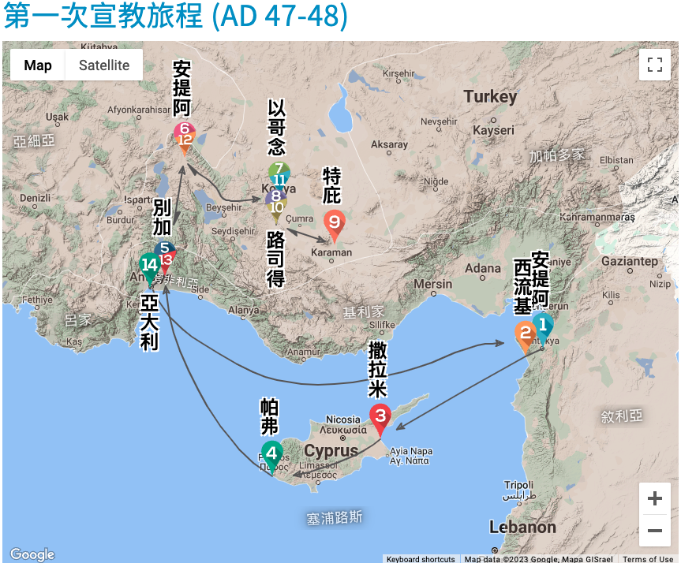
保羅的使徒的事奉
神告诉叙利亚的安提阿教会，要把保罗和巴拿巴分别出来去做一份特殊的工作，这样，第一次旅行就开始了。圣灵立即就带领他们两人经过赛浦路斯岛。在那里有几次传讲福音的机会，后来，他们再前往亚西亚旅行布道。保罗起初的习惯是主要在犹太人的会堂中宣讲福音，但却遭受到犹太人的强烈反抗，之后，他开始也在外邦人当中传福音。
保罗在这次旅程中成功地建立了好些教会，包括了好几所在加拉太地区的教会。当保罗和巴拿巴向东走到远至特庇以后，他们就反方向走回来，经过加拉太的城市，最后到达海港，扬帆回家。
https://bibleeveryone.com/paul-trip1.php

Slide 23
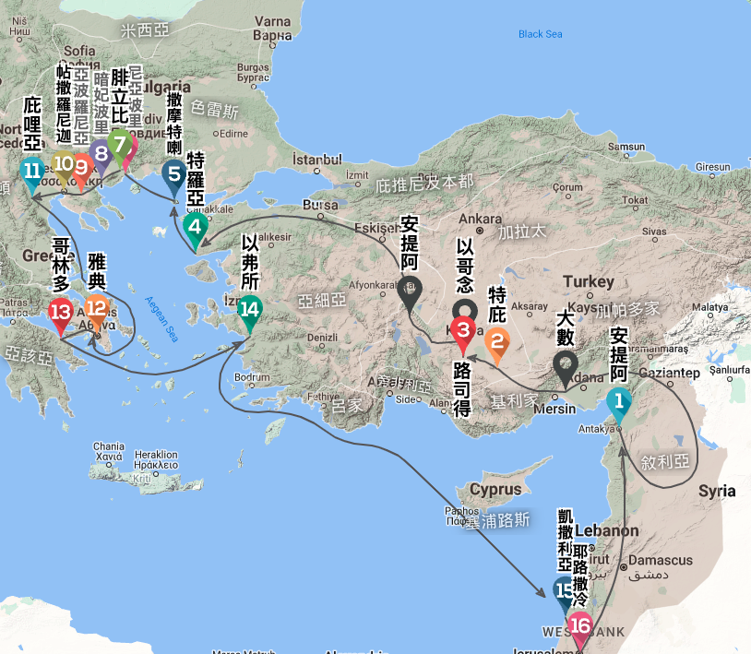
保羅的使徒的事奉
保罗第二次的宣教旅程出现在使徒行传第15章36节到第18章22节中。这次旅程的开始，是当耶路撒冷的使徒和教会领袖拣选了保罗和巴拿巴，叫他们送信到安提阿、叙利亚、基利家和加拉太等地的教会去，此信解释了为何外邦基督徒不需要接受割礼，换句话说，不需要遵行摩西的律法就能得救。
就在出发前，保罗与巴拿巴起了争论，因此他们分开了，保罗于是与西拉同行。他们两人首先到了叙利亚，然后到基利家，再到加拉太。提摩太是在该区的路司得加入保罗的宣教旅程的。
当保罗继续前行的时候，他想要在北方的亚西亚和庇推尼宣讲神的福音，但是圣灵却禁止了他。因此，保罗到了沿岸城市特罗亚。就在那里，圣灵透过有名的“马其顿的异象”，清楚地揭示了禁止保罗往北去的原因。在异象中，有一个人恳求他到马其顿宣讲福音，马其顿是希腊北部的一个省份。因此，保罗和他的队员立即对此异象作出反应，坐船到那个省去。保罗在希腊建立了许多教会，包括在北方的腓立比和帖撒罗尼迦教会。
他最后往南面走，到了雅典，并且在哥林多建立了教会。保罗然后去了以弗所，在那里逗留了一段时期以后，又回到巴勒斯坦。

Slide 24
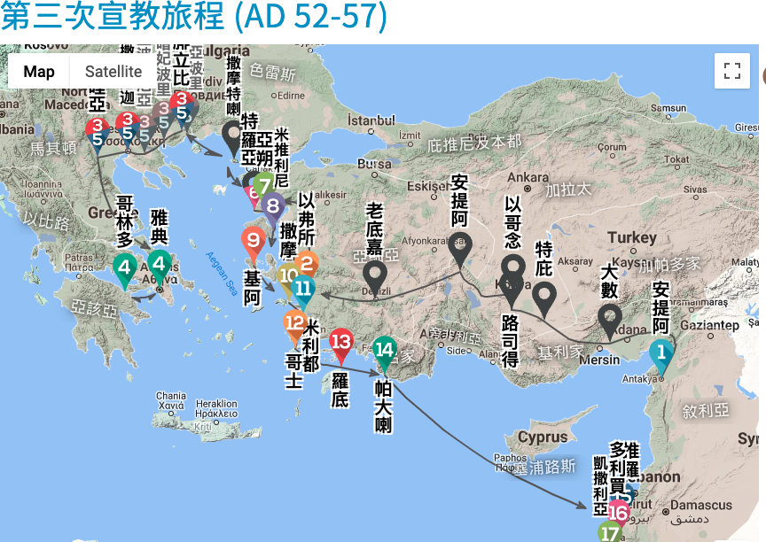
保羅的使徒的事奉
保罗的第三次宣教旅程出现在使徒行传第18章23节至第21章17节。在这次行程当中，保罗由叙利亚的安提阿开始，经过加拉太和弗吕家，然后在以弗所建立了兴盛的事工。在这以后，他花了几个月的时间，在希腊从北到南走了一次，然后又回到北方。他探访了先前在此地宣教旅行时所建立的教会。然后由旱路和水路回耶路撒冷。
当保罗在他的第三次旅行布道回到耶路撒冷后，犹太人以煽动骚乱罪诬告保罗， 于是罗马人逮捕了他。保罗在监狱度过了两年，后来他坚持他作为罗马公民所拥有的权利，好叫该撒听他的案子。由于这次向该撒的上诉，致使他被带到罗马去，这是他第四次的旅程。

Slide 25
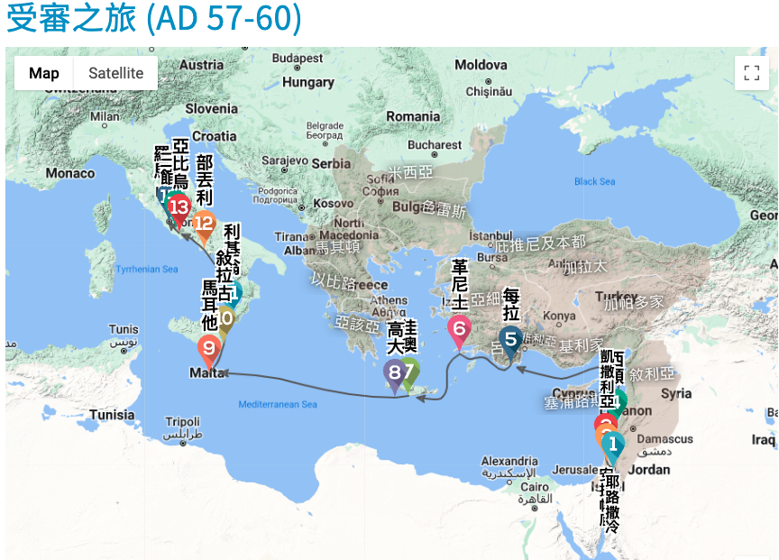
保羅的使徒的事奉
这次旅行记录在使徒行传第27和28章里。保罗这次行程大部时间是坐船的。在克里特和马耳他岛之间，一场暴风完全摧毁了囚禁保罗和其他囚犯的船。全体船员、兵丁、保罗和他的同伴因船失事，滞留在马耳他岛上，三个月后他们才终于有机会到达罗马。在公元后60年至62年之间，保罗被软禁在罗马。在这段期间，他能够自由地传道。
教会传统记载保罗后来被尼录判决无罪，他于是往西班牙去传福音。在写给提摩太和提多的书信中，我们也找到证据显示他是朝东去了，并一路建立和巩固教会。可是，太约在公元后65年之间，尼录再次逮捕了使徒保罗，最后处决了他。

Slide 26
保羅的使徒的事奉
使徒的使命 - 宣教
保罗的三次布道旅程和罗马之旅
保罗的宣教旅程显示了保罗信仰中的核心思想
保罗的足迹遍布许多不同的地方，他在超过25个城市里与上千人接触过。他顽强不屈地进行广泛的布道旅行
保罗的信仰没有停留在理论上而没有付诸实际行动。 相反， 他的信仰却引领他过一个牺牲奉献和服侍他人的生活
当我们探讨保罗书信的中心思想时，我们不能只安于接受一套与实际生活脱节的观念或理论，反之，我们必定要寻找保罗思想中基本的和改造生命的要素 。这样， 他的教导就会启发我们，引导我们进入完全服侍基督、服侍教会和服侍世界的生命中，正如引导了保罗自己一样
使徒的作品 - 保罗书信
保罗经常生活在实际事工的工场之中，他尤其了解他曾经探访过的每一个教会所面对的特殊问题。保罗的每一篇书信都是特别针对特定的情况和特殊的需要。​​
新约中包含了保罗在事奉中不同时期所写的十三封信。因为保罗的书信是偶发性的，就是说针对特别问题而写的，因此，没有任何一封书信有次序地或有系统把他完整的神学铺陈出来。相反地，他的书信包含了他神学的牧养应用方法。在大多数情况下，保罗写信给教会的目的明显地是要处理特别的问题，我们会详细地在以后的课中探索这一点。

Slide 27
保羅的使徒的事奉
使徒的作品 - 保罗书信
譬如， 许多基督徒错误地把罗马书看成为保罗神学的系统和摘要。因此，他们的结论是这本书的表面主题形成了保罗神学系统的中心 。可是，若仔细地考查罗马书，就会发现保罗写这本书是为了处理一些特殊的问题。保罗写信给罗马教会的主要原因之一，是为了要坚固罗马犹太基督徒和外邦基督徒之间的关系。
概观罗马书的结构就能明显地看见这牧养的焦点
1-3章：保罗集中于证明犹太人和外邦人都是罪人，谁都没有权宣称自己比别人优越。
4-8章，他强调神怎么为犹太人和外邦人提供了同样的救恩。犹太人和外邦人在神面前具有同等的地位。
9-11章，保罗集中讲述神在人类历史的计划中，如何叫犹太人和外邦人作互补的角色。
当强调这些教义的主题之后，在第12到16章中，他处理了若干基督徒实际生活的问题，这些问题与犹太人和外邦人之间所起的冲突有密切的联系。
在第12章中，他强调两者之间有差异，但是因为基督徒应该合一，象一个身子那样。在第13章他甚至叫基督徒顺从外邦人的政府，以促进稳定。而在第14至第16章里，在书信结束之前，保罗集中讨论犹太人和外邦人互相了解对方习俗的需要
从这里可以看到神学教义与生活实践从来都是密不可分的

Slide 28
保羅的使徒的事奉
使徒的作品 - 保罗书信
当然我们有理由相信保罗是有一套完整的、有逻辑性的神学信念。 尽管保罗的神学系统绐终贯穿于他的书信，但仍然没有被写下来。我们知道保罗的神学系统从来没有被完整地书面化。不过，我们能够基于他所写书信，在很大的范围上重建这个系统 。
要重建保罗的神学系统，我们不应只关注于他提及最多的主题。因为他花了大部分时间处理当时教会特别关注的事情。相反地我们必须问这个问题：当保罗写这些特别的课题的时候，是甚么原则在支持他呢？有甚么连贯的信仰模式能最好地解释他独特的教导呢？有甚么教义连接着他写给不同教会的各项题目？
通过回答这些问题我们便能够重建保罗的神学思想。我们也将更清楚地理解保罗书信是如何引导第一世纪的教会，同样又怎样在今天指引我们。
实践 →理论 → 实践
本课将重点查考：
加拉太书
提撒罗尼迦前书，提撒罗尼迦后书
哥林多前书， 哥林多后书

Slide 29
保羅書信的中心思想
保罗神学思想的结构是甚么？是甚么样的信念贯穿着他书信的教导呢？
从两个基本的视角来研讨保罗书信的中心思想 - 宗教改革的角度和末世论的角度
宗教改革的角度 (五大唯独）
罗马天主教会认为人的得救需要有神的恩典和人的善行两者并存。按照此教导，称义是一个漫长的过程，神在这个过程中不断给信徒灌输恩典，这恩典能让信徒行善，因而得以称义。人要完全称义和得救，就要在神律法标准之下，行真正得称为义的善工
宗教改革家反对天主教教条式地解释保罗的教导。他们跟随奥古斯丁的解释，认为称义是一次性的经验，是完全与人的行为没有关系的，也并不是透过长时期的恩典灌输并且混合人为努力的结果。成圣是基督徒人生中漫长的过程，成圣的过程随称义而开始，是信徒一生中持续不断的过程。可是，称义是神所赐的一次性合法宣告，声明有罪的人已经被宣判无罪；被释放了，他并且有基督的义作为其荣耀
唯独信心 （sola fide）- 我们仅仅靠着信基督被称义，并非靠着信心再加上我们的善行而称义
初代教会中有部份称为犹太化信徒(Judaizers)也认为救恩是神的恩典和人为努力两者的结合。保罗坚决反对初代教会的律法主义，并且坚持称义是十分独特的，完全与行律法无关。
宗教改革时期的争论和保罗当时所面对的争论明显地有许多类似的地方。罗马天主教会的律法主义大致与犹太化信徒的律法主义相对应。再者，宗教改革家们关于唯独信心的教导又与保罗的教导互相平行。

Slide 30
保羅書信的中心思想
宗教改革的角度
改革宗神学家们广泛认为保罗是围绕着救恩如何应用在个别信徒这一主题上来发展他主要的神学观点
在传统的神学用词里，保罗的神学被认为是以救恩次序(ordo salutis)为基础，救恩次序就是在基督里，你和我被拯救的过程。在宗教改革的传统中，大多数更正教徒相信救恩次序是保罗神学的最中心概念，尤其相信因信称义是保罗神学的中心点。​​
同示， 保罗也十分关注在历史中的神的救恩的计划与作为，而基督的死亡和复活是这历史的最高峰。在神学上我们称此教导为救恩历史(historia salutis)
末世论的角度
初代教会面临许多的困难和挑战
保罗相信当时许多教会面对的困难，是源于今世和将来世代的重叠期中所产生的张力 - 已然与未然。因此在他的书信里面，保罗解释了神在基督第一次来临的时候为信徒做了甚么，又教导基督徒在等待基督第二次来临的时候应该怎么生活。
要明白保罗末世观的实际的焦点，我们会展开三个主题：第一，与基督联合、第二，上帝的计划， 第三，基督徒的盼望

Slide 31
保羅書信的中心思想
末世论的角度
保罗末世论的起源：
在保罗的时代，犹太神学家一般认为旧约把世界历史划分成两大世代。第一个世代是他们称为“今世”的世代，那是指一个罪恶和混乱的世代。当以色列遭受神的咒诅而被赶出应许地的时候，“今世”就跌落到最低点。所以很自然地，犹太神学家谈论“今世”的时候常抱负面的态度。
但是拉比们也相信跟随着这混乱世代而来的，将会是一个满有祝福的世代。他们称这将来的世代为“将来的世代”，神最终要实现所有祝福以色列的应许。
他们相信，弥赛亚的出现将会是这两个世代之间的转折点。当弥赛亚降临的时候，他将带来主的日子，神的子民将会立即领受到神完全的祝福，神的敌人则会即刻被消灭。 这日子也预示将来世代的来临。
“约翰的门徒把这些事都告诉约翰。 他便叫了两个门徒来，打发他们到主那里去，说：「那将要来的是你吗？还是我们等候别人呢？」“ ‭‭路加福音‬ ‭7‬:‭18‬-‭19‬
“他们聚集的时候，问耶稣说：「主啊，你复兴以色列国就在这时候吗？」“ 使徒行传‬ ‭1‬:‭6‬ ‭

Slide 32
保羅書信的中心思想
末世论的角度
保罗同样认为历史是分成两个世代的
他至少12次直接地形容他所活着的世代为“今世”。(译作按：和合本作‘这世界’或‘这世上’。) 例如，保罗在哥林多后书第4章第4节中形容撒旦为“这世界的神”。当他在哥林多前书1章20节中谈及到外邦哲学家时，他称他们为“这世上的辩士” 。
同样地，保罗用了“将来的世代”一词，来描述将来最后审判和祝福临到人类的时期。例如，在提摩太前书第6章第19节，保罗鼓励信徒要忠心，为自己积成“美好的根基，预备将来。”他又在以弗所书第2章第7节中，神叫基督从死里复活，是要“将他极丰富的恩典….，显明给将来的世代看。”
也许保罗对两个世代的看法最好的例子，出现在以弗所书第1章第21节中。在那里他形容基督坐在神的右边，是
“远超过一切执政的、掌权的、有能的、主治的和一切有名的，不但是今世的，连将来的也都超过了。”以弗所书1：21

Slide 33
保羅書信的中心思想
末世论的角度
同时， 保罗也指出从今世转变至将来世代并不是一个的简单的更替。相反地，这改变是包含了一段重叠时期
在此时期中，两个世代同时存在。
将来的世代是从基督的死亡、复活和升天作为开始。
邪恶的世代将在基督再来时结束，届时将来的世代将会完全地实现，神的子民会领受到最终的祝福，神的敌人要面对最后的审判。
“已然”和“未然” - 末后的日子或世界的终结在某些方面来看已经在基督里实现了，然而，其他的方面则尚未成全
“已然”
当耶稣升到天上宝座的时候，神国度最后的阶段就已然开始。 尽管现在基督的权柄基本上在天上，而并非在地上，可是，基督实在已经掌管一切，而且是远超过一切执政和掌权的。因此神在将来世代的权柄已经是现存的事实
“…坐在自己的右边，远超过一切执政的、掌权的、有能的、主治的和一切有名的，不但是今世的，连将来的也都超过了。”以弗所书1:20–21

Slide 34
保羅書信的中心思想
末世论的角度
同时， 保罗指出从今世转变至将来世代并不是一个的简单的更替。相反地，这改变是包含了一段重叠时期
“已然”
当基督升到天上至高宝座的时候，他把圣灵倾倒给教会，叫我们先尝到基督再来时我们将要领受完全的分。在罗马书第8章23节，保罗作了以下的解释：信徒是“圣灵初结的果子”, 是收成中初熟的部分, 表示将会有更大的收成。因此，对保罗来说，圣灵是份礼物，叫每个信徒能在其生命中预先尝到将来世代的莫大福气。
圣灵自己是 “我们得基业的凭据，直等到神之民被赎” 以弗所书1:14节
圣灵是神给我们的首期款或按金，保证我们将来会从神那里领受到更多。换句话说，神现在就已经把圣灵赐给我们了，圣灵原来是将来世代的祝福。
最后，保罗也指出基督开启了新的创造，这创造是与将来世代有关的。因为基督所成就的，和信徒现在所享受的，是一个重新创造的新世界。在旧约中神应许了他的子民，在末后的日子里他将完全重新创造世界，使这世界象人犯罪前的伊甸园那样完美。重生的心灵指向个人的救赎，新天新地指向全地的更新
“看哪，我创造新天新地。”以赛亚书65:17
“这样若有任何人在基督里，他就是新的创造：旧的一切都过去了；看哪，一切都变成新的了！”（哥林多後书5: 17, [NRSV版英文圣经]

Slide 35
保羅書信的中心思想
末世论的角度
同时， 保罗指出从今世转变至将来世代并不是一个的简单的更替。相反地，这改变是包含了一段重叠时期
“未然”
尽管将来世代的许多层面在基督第一次来的时候已经开始了，但是末后日子的祝福还没有完全的成就。我们盼望基督的再临，因为那时祂要成就最后的审判和祝福​​
虽然作王的基督现已在天上掌权，但神国度的丰盛在基督再来之前尚未完全成就在地上
“再後，未期到了，那时，基督既将一切执政的、掌权的、有能的都毁灭了，就把国交与父神。因为基督必要作王，等神把一切仇敌都放在他的脚下。尽末了所毁灭的仇敌就是死。” 哥林多前书15：24-26
虽然我们已经预尝到将来世代的莫大福气，已经得圣灵所应许的产业，但我们还未完全地继承产业。
“不但如此，就是我们这有圣灵初结果子的，也是自己心里叹息，等候得着儿子的名分，乃是我们的身体得赎。” 罗马书8：23
虽然新的创造在信徒生命中已经成为属灵的事实，但是我们尚未完全，仍在等候创造的完全更新，和我们在新天新地中永远地掌权的日子
“...受造之物仍然指望脱离败坏的辖制，得享神儿女自由的荣耀”罗马书8：21

Slide 36
保羅書信的中心思想
末世论的角度
同时， 保罗指出从今世转变至将来世代并不是一个的简单的更替。相反地，这改变是包含了一段重叠时期
“未然”
尽管将来世代的许多层面在基督第一次来的时候已经开始了，但是末后日子的祝福还没有完全的成就。我们盼望基督的再临，因为那时祂要成就最后的审判和祝福​​
虽然作王的基督现已在天上掌权，但神国度的丰盛在基督再来之前尚未完全成就在地上
“再後，未期到了，那时，基督既将一切执政的、掌权的、有能的都毁灭了，就把国交与父神。因为基督必要作王，等神把一切仇敌都放在他的脚下。尽末了所毁灭的仇敌就是死。” 哥林多前书15：24-26
虽然我们已经预尝到将来世代的莫大福气，已经得圣灵所应许的产业，但我们还未完全地继承产业。
“不但如此，就是我们这有圣灵初结果子的，也是自己心里叹息，等候得着儿子的名分，乃是我们的身体得赎。” 罗马书8：23
虽然新的创造在信徒生命中已经成为属灵的事实，但是我们尚未完全，仍在等候创造的完全更新，和我们在新天新地中永远地掌权的日子
“...受造之物仍然指望脱离败坏的辖制，得享神儿女自由的荣耀”罗马书8：21

Slide 37
保羅書信的中心思想
末世论的角度
从以上的讨论可以看出保罗的神学思想多以牧养事工角度来表达。他并没有集中在抽象的神学观念上，而是把注意力放在具体的人类经验上。他的末世论也并不抽象。相反地，保罗相信许多教会面对的困难，是源于今世和将来世代的重叠期中所产生的张力。因此在他的书信里面，保罗解释了神在基督第一次来临的时候为信徒做了甚么，又教导基督徒在等待基督回来的时候应该怎么生活。例如：
与基督联合：
在罗马书第6章3和4节，保罗说明了我们与基督的联合事实上把我们从今世转移到下一个世代。保罗又以洗礼来描写我们与基督的联合
“岂不知我们这受洗归入基督耶稣的人，是受洗归入他的死吗？所以我们藉着洗礼归入死，和他一同埋葬，原是叫我们的一举一动有新生的样式，象基督藉着父的荣耀从死里复活一样。”罗马书6：3-4
从今世转移到将来的世代客观地发生在基督的死亡和复活里。但是每次当人凭信心来到基督的救恩里，他们就与他的复活联合了。结果，我们不再过作罪的奴仆的生活，也不用活在神对罪的审判之下。我们得了新的生命， 复活的生命，好叫我们自由地服侍基督
“[基督]死是向罪死了，只有一次；他活是向神活着。这样，你们向罪也当看己是死的；向神在基督耶稣里，却当看自己是活的。”罗马书6：10-11

Slide 38
保羅書信的中心思想
末世论的角度
上帝的计划
神为甚么在今世和将来世代之间计划了这一段重叠的时期呢？神的目的是甚么？保罗在外邦人之中的宣教工作见证了他的信念，他相信神计划世代的重叠
是要联合信主的犹太人和外邦人，使他们成为一体，作神的子民。
是要叫教会在灵命上到达成熟的程度。有时候他以建造神的殿来描绘这个概念，有时他又以成人的身体作比较
“这样，你们不再作外人和客旅，是与圣徒同国，是神家里的人了； 并且被建造在使徒和先知的根基上，有基督耶稣自己为房角石， 各房靠他联络得合式，渐渐成为主的圣殿。 你们也靠他同被建造，成为神藉着圣灵居住的所在。“ ‭‭以弗所书‬ ‭2‬:‭19‬-‭22‬
“惟用爱心说诚实话，凡事长进，连于元首基督， 全身都靠他联络得合式，百节各按各职，照着各体的功用彼此相助，便叫身体渐渐增长，在爱中建立自己。”以弗所书‬ ‭4‬:‭15‬-‭16‬ ‭
在今世和将来世代的重叠期间， 无论在团体和个人的层面上来看，基督徒不应只是静静地等待时候满足的时期。上帝的心意是在这一段时间， 重生得救的儿女应投入到拯救灵魂与建造教会的伟大使命中。保罗奉献自己的生命去传福音和建立教会，他也呼召其他人与他联合去作这工。

Slide 39
保羅書信的中心思想
末世论的角度
基督徒的盼望
保罗有关与基督联合以及今世和将来世代重叠期的教导，为每一个基督徒提供了面对生活挑战的必要盼望来源。保罗与初代教会的信徒们一起经历过许多苦难，他知道所有基督徒在不同的时代， 不同的方面也都会经历到苦难。但是保罗的末世论至少在两方面为基督徒提供了盼望。
我们已经开始享受将来世代的许多好处。当我们察看我们的生命，看见我们已经拥有了将来世代的福气，这就给我们盼望，知道将来我们会拥有更大和更完全的福气
“所以，我们不丧胆。外体虽然毁坏，内心却一天新似一天。我们这至暂的苦楚，要为我们成就极重无比永远的荣耀。原来我们不是顾念所见的，乃是顾念所不见的；因为所见的是暂时的，所不见的是永远的。”哥林多后书4：16-18
另一方面，摆在我们前面的福气好得难以置信，叫我们生命中经历的一切试炼都不算得甚么了
“我想现在的苦楚若比起将来要显于我们的荣耀，就不足介意了” 罗马书8：18
因为生命中的困难，我们在外观上渐渐地衰退，但是里面一天比一天更新，因为将来世代的福气已经是我们的了。由于我们已经从罪中被释放出来，得了自由，圣灵的能力又使我们能够因为内心天天更新而喜乐，这样我们就能够在基督里定睛在我们永恒的盼望上。我们对将来世代的预先体验，能够帮助我们盼望基督再来时的极大福乐

